Slide 1
Klinikai gyógyszerészi szerepvállalás lehetőségei Intenzív Terápiás Osztályon
Dr. Kocsis Máté
Dr. Kiss Dániel Benedek
MAITT Kongresszus
2024.09.27-28.
Zalakaros

Slide 2
Áttekintés
Gyógyszerinterakciók szűrése
Prokinetikus terápia
Dializált betegek kezelése
Szondán keresztül történő gyógyszerelés

Slide 3
Leggyakrabban felmerülő súlyos gyógyszerinterakciók
Gyógyszertechnológiai interakció
Midazolam – Ketamin
Midazolam - Furosemid
Diazepam – Ketamin
Farmakodinámiás/farmakokinetikai interakciók
Erythromycin – Propafenon, Amiodaron, Fluconazol, Domperidon (Farmakokinetikai)
Metoclopramid – Linezolid, Trimetazidin (Farmakodinámiás)
Amiodaron – Digoxin, Proprafenon (Farmakokinetikai)
Kanül eltömődés
CYP3A4 gátlás révén QT-megnyújtó hatás
Szerotonin szindróma és extrapyramidális tünetek
Digoxin toxicitás és QT-megnyújtó hatás

Slide 4
Prokinetikus terápiák
Prucaloprid
Ind.: krónikus székrekedés tüneti kezelésére javallott olyan felnőttek számára, akiknél a hashajtók nem enyhítik megfelelően a tüneteket. Szeletív, nagy affinitású szerotonin- (5-HT4) receptor agonista.
Stimulálja a vastagbél proximális szakaszának motilitását, fokozza a gastroduodenalis motilitást, és felgyorsítja az elhúzódó gyomorürülést
Adagolása: napi 1-szer 2mg
Domperidon
Ind.: Hányinger és a hányás tüneteinek enyhítésére javallott.
Per os adott domperidon fokozza a csökkent oesophagealis nyomást és az antroduodenalis motilitást, továbbá gyorsítja a gyomor kiürülését. A gyomorszekrécióra nincs hatása.
Adagolása: max. napi 3-szor 10mg
Metoclopramid
Ind.: Hányinger, hányás tüneti kezelése
Hatására fokozódik a gyomorkiürülés és csökken a nyomás nyelőcső záróizmán. A metoklopramid nem befolyásolja a gyomor szekrécióját
Adagolása: max. napi 3-szor 10mg
Erythromycin
Off-label: Motilin receptorok stimulácója végett GI összehúzódásokat és fokozott GI motilitást eredményez.
Adagolása: napi 3-szor 250mg
Egyedi importos készítmény!
Domperidon és erythromycin együttes adagolása kerülendő QT-megnyújtó hatás miatt!
Prucaloprid
Domperidon
Erythromycin
Metoclopramid
Nagyon alacsony interakció valószínűség (9 db*)
Alacsony interakció valószínűség (31 db*)
Közepes interakció valószínűség (51 db*)
Magas interakció valószínűség (445 db*)
*Forrás: LexiComp interakciós adatbázis

Slide 5
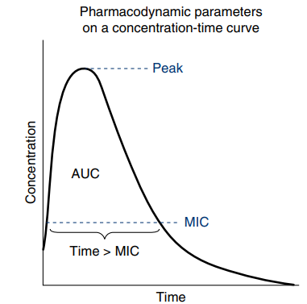
Dializált betegek gyógyszerelése
Farmakodinamikai profil alapján: Idő-függő AB
Penicillinek
Amoxicillin/Klavulánsav: hemodialízissel teljes mértékben eltávolítható
Piperacillin/Tazobactam: Hemodializált betegeknek minden egyes dialízis-kezelés után egy további 2 g piperacillin/0,25 g tazobaktám adagot kell adni, mert a hemodialízis 4 óra alatt eltávolítja a piperacillin 30%-50%-át.
Cefalosporinok
Ceftriaxon: csak preterminális veseelégtelenségben (kreatinin-clearance <10 ml/perc) kell a napi maximális adagot 2 g-ra vagy ennél kisebbre csökkenteni. Dializált betegeknél nincs szükség dózispótlásra a dialízis után.
Ceftazidim: A szérum felezési idő hemodialízis során 3 és 5 óra között változik. Minden hemodialízis szakasz után meg kell ismételni az ajánlott ceftazidim fenntartó dózist. Súlyos fertőzés esetén az egyszeri dózist 50%-kal emelni kell, vagy növelni kell az adagolás gyakoriságát.
Karbapenemek
Meropenem: a hemodialízis és a hemofiltráció eltávolítja. A szükséges adagot a hemodialízis befejezését követően kell alkalmazni.
Imipenem/Cilastatin: eltávolítható a vérkeringésből hemodialízis útján. A betegnek az Imipenem/cilastatint közvetlenül a hemodialízis után, majd az adott hemodialízis-kezelés befejezését követően 12 óránként kell megkapniuk.

Slide 6
Dializált betegek gyógyszerelése
Farmakodinamikai profil alapján: Idő-függő AB
Vancomycin
gyengén dializálható intermittáló hemodialízissel. A folyamatos vesepótló kezelés (CRRT) növeli a vankomicin-clearance-t és általában helyettesítő adagolást tesz szükségessé (intermittáló hemodialízis esetén általában az adott kezelés után)
Linezolid
Mivel a 3 órán keresztül tartó hemodialízis során a linezolid dózis körülbelül 30%-a eltávolításra kerül, a linezolidot az ilyen kezelésben részesülő betegeknek a dialízis után kell adni.
Aztreonam
CRRT esetében 2g 12 óránként
Egyedi importos készítmény!
Cotrim (Sulfametaxazole/Trimetoprim)
CrCl: 30-15 érték között 2 amp. Helyett 1 amp., 15-ös érték alatt nem javasolt.
Vesedialízis eltávolítja

Slide 7
Dializált betegek gyógyszerelése
Farmakodinamikai profil alapján: Koncentráció-függő AB
Aminoglikozidok
Amikacin: hemodialízissel egyszerűen eltávolítható a vérből, a dózis több mint 90%-a 4 órán belül.
Gentamicin: dializálható. 4-5 órás hemodialízis 50-60%-kal, illetve 8-12 órás hemodialízis 70-80%-kal csökkenti várhatóan a koncentrációt. Minden dialíziskezelés után a betegnek egyedi adagot kell adni az aktuális gentamicin-szérumkoncentráció alapján, a szérumszint növelésének céljából. Normális esetben az ajánlott adag dialízis után 1-1,7 mg/ttkg.
Fluorokinolonok
Ciprofloxacin: Hemodialízissel vagy peritoneális dialízissel a ciprofloxacinnak csak kis mennyisége (<10%) távozik.
Levofloxacin: Hemodialízist vagy folyamatos ambulánsan végzett peritonealis dialízist (CAPD) követően kiegészítő dózis alkalmazása nem szükséges
Metronidazol
A metronidazol általában nem igényel jelentős dózismódosítást CRRT során, mivel a gyógyszer nagy része a májon keresztül választódik ki.

Slide 8
Szondán keresztüli gyógyszerelés Általános ajánlás (BAPEN Practical Guide)
Vízben oldódó tabletták
10-15ml vízben oldjuk fel, adjuk a szondához
Folyadékok
Viszkózus folyadékokat hígítsuk azonos mennyiségű vízzel, majd adjuk hozzá a szondához
Tabletták
Bevonat nélküli tablettákat porítsuk mozsárban
Kapszulák
Nyissuk ki a kapszulát, öntsük ki a port egy edénybe
Vízben oldódó tabletták
Ne porítsuk: Enteroszolvens bevonatú/ módosított HA leadású/hormontartalmú tablettákat
Keverjük 10-15 ml vízzel és adjuk a szondához
Alaposan mossuk át a porításra használt gyógyszeres edényeket és az alkalmazott fecskendőt. Ez biztosítja, hogy a teljes dózis bemosásra kerüljön a szondába.

Slide 9
Szondán keresztüli gyógyszerelés Nasogastricus szonda
Gyógyszerek hatékonysága: A gyógyszerek természetes módon a gyomorba jutnak, ahol a gyomorsav lebontó hatása és a gyomorürülés időzítése normálisan érvényesül. Ez biztosítja, hogy a legtöbb gyógyszer megfelelően felszívódjon a duodenumban és proximális jejunumban.
Kompatibilitás: A NG szonda kompatibilis a legtöbb gyógyszerformával, beleértve a tablettákat (amelyek feloldhatók vagy porrá zúzhatók), folyadékokat és oldatokat.
Kockázatok: Az NG szonda alkalmazása esetén a gyomorsav közvetlenül érintkezik a gyógyszerrel, ami néhány savérzékeny gyógyszer hatékonyságát csökkentheti. Ezen túlmenően fennáll a gyomorirritáció és a hányás kockázata is.

Slide 10
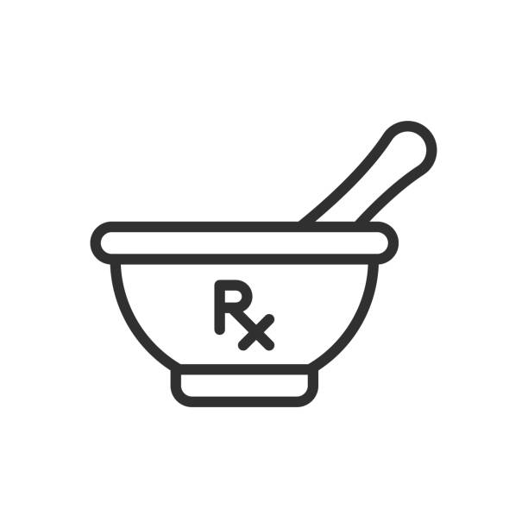
Szondán keresztüli gyógyszerelés Nasogastricus szonda
Érintett hatóanyagcsoportok
Protonpumpa gátlók (PPI)
Pl. Omeprazol, Esomeprasol, Pantoprazol
Ha az enteroszolvens bevonat sérül, vagy a gyógyszer a gyomorsavval közvetlenül érintkezik, a hatóanyag lebomlik, és elveszti hatékonyságát. Intakt granulátumokat savas gyümölcslében (alma, áfonya, narancs stb.) keverjük el és adjuk be
Erythromycin
A gyomorsav hatására a gyógyszer lebomolhat, ami csökkenti az antibiotikum hatékonyságát
Penicillinek
Részben lebomlik a gyomorsav hatására
Benzodiazepinek
Diazepam, Lorazepam
Savas környezetben instabilak és lebomlanak
Hormonpótló gyógyszerek
Estradiol
Savérzékeny, és a gyomorsav hatására könnyen lebomlik
Szondán keresztüli adagolás esetén tilos porítani
Gyomorba történő adagolás szükséges: Warfarin, Antacidumok, Bizmut sók, Ciprofloxacin, Szukralfát esetében!

Slide 11
Szondán keresztüli gyógyszerelés Nasojejunális szonda
Gyógyszerek hatékonysága: A gyógyszerek közvetlenül a jejunumba kerülnek, megkerülve a gyomrot. Ez különösen fontos lehet olyan betegeknél, akiknél a gyomor ürülése késik, vagy a gyomorsav okozta gyógyszerlebomlás problémát jelentene.
Kompatibilitás: Mivel a szonda vékonyabb és a helye is érzékenyebb, a nagyobb tabletták, vagy bármilyen szilárd forma eltömődést okozhat. Emiatt a gyógyszereket gyakran folyékony formában kell beadni, vagy megfelelően előkészített oldatban.
Kockázatok: A szonda vékony átmérője és a helye miatt nagyobb az eltömődés kockázata, különösen, ha a gyógyszert nem megfelelően hígítják vagy oldják fel. Ezen túlmenően a jejunum kisebb folyadékmennyiséget tud kezelni, így a beadott oldatok mennyisége korlátozott lehet.

Slide 12
Szondán keresztüli gyógyszerelés Nasojejunális szonda
Érintett hatóanyagcsoportok
Protonpumpa gátlók (PPI)
Pl. Omeprazol, Esomeprasol, Pantoprazol
Enteroszolvens bevonat miatt előfordulhat, hogy a gyógyszer nem oldódik fel megfelelően, vagy nem aktiválódik kellőképpen, ami csökkent hatékonysághoz vezet. 8,4% Na-bikarbonáttal keverjük el és adjuk be.
Vas sók
Pl. Vas-szulfát, Vas-glükuronát
Levothyroxin
Kálcium-karbonát
Antibiotikumok
Pl. Penicillinek, Cefalosporinok
A vas felszívódása a gyomor savas környezetében és a duodenum proximális szakaszában a leghatékonyabb. A jejunumban a vas felszívódása csökkenhet, mert a pH alacsonyabb és a vas könnyebben precipitálódhat, ami csökkent felszívódást eredményez
Felszívódása elsősorban a duodenumban és a proximális jejunumban történik
A kalcium-karbonát felszívódása savas közegben a leghatékonyabb, ezért a gyomor és a duodenum felszívódási helyének megkerülése a jejunális szondán keresztül csökkentheti a felszívódást és a biohasznosulást
Egyes antibiotikumok esetében a felszívódás a gyomor és a proximális vékonybél savasabb környezetében történik a legjobban. A jejunumban a pH eltérése és a bélhámsejtek különböző tulajdonságai csökkenthetik a felszívódást és ezáltal a gyógyszer hatékonyságát

Slide 13
Köszönöm a megtisztelő figyelmet!

